Slide 1

.NET & C#
BASICS
02
External Training .NET/Web
EPAM Saratov · 2020

Slide 2

План занятия
История .NET
Структура .NET и язык C#
Ресурсы и литература
Работа с консолью
Типы данных

Slide 3
Ресурсы для начинающего .NET разработчика
Microsoft Visual Studio: https://www.visualstudio.com/vs/community/
Docs Microsoft: https://docs.microsoft.com/en-us/
Stack Overflow: https://stackoverflow.com/
Хабрахабр: https://habrahabr.ru/
Google: https://google.com/

Slide 4
Рекомендуемая литература
Язык C# и платформа .NET
Джеффри Рихтер — CLR via C#
Эндрю Троелсен — Язык программирования C# 7 и платформы .NET и .NET Core
Андерс Хейлсберг, Мэдс Торгерсен, Скотт Вилтамут, Питер Голд — Язык программирования C#
Павел Агуров — C#. Сборник рецептов
Проектирование
Роберт Мартин, Мика Мартин — Принципы, паттерны и методики гибкой разработки на языке C#
Эрих Гамма, Ричард Хелм, Ральф Джонсон, Джон Влиссидес («банда четырёх») — Приёмы объектно-ориентированного проектирования. Паттерны проектирования
Bert Bates, Kathy Sierra, Eric Freeman, Elisabeth Robson - Head First Design Patterns. A Brain-Friendly Guide.

Slide 5

ИСТОРИЧЕСКИЙ ЭКСКУРС
1997-1999
CLR
ASP.
NET
IIS

Slide 6

ИСТОРИЧЕСКИЙ ЭКСКУРС
2001
VALUES
CLR
C#
TYPES
CALLS

Slide 7
ИСТОРИЧЕСКИЙ ЭКСКУРС
2002
C++
VB
C#
F#
.NET
IL
CLR

Slide 8
ИСТОРИЧЕСКИЙ ЭКСКУРС
2006-2007
ENTITY
FRAMEWORK
3.5
LINQ
WPF
WCF
3.0
WIN FORMS
ASP.NET
ADO.NET
.NET
2.0
CLR

Slide 9

ИСТОРИЧЕСКИЙ ЭКСКУРС
ХВАТИТ ЭТО ТЕРПЕТЬ

Slide 10


FCL, BASIC SERVICES
DATA
WIN
API
FILES
TYPES
WCF
FRAMEWORK CLASS LIBRARY
CLR
Notes:
https://docs.microsoft.com/ru-ru/dotnet/standard/class-library-overview

Slide 11

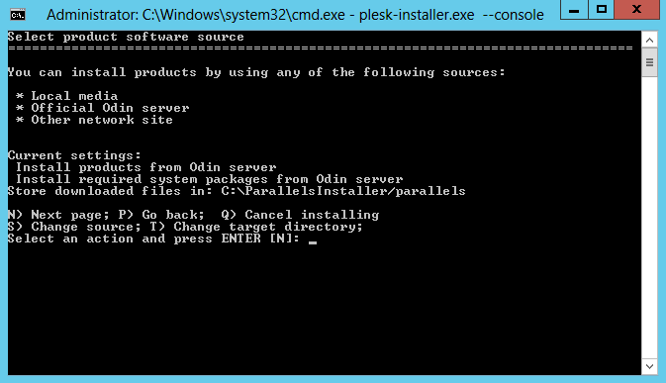
РЕЗУЛЬТАТ

Slide 12

ЕЩЁ БОЛЕЕ НЕДОВОЛЬНЫЙ ЗАКАЗЧИК
ЗАКАЗЧИК НЕДОВОЛЕН :\

Slide 13



GUI
XAML
EVENTS
WINDOWS
STYLES
WIN
FORMS
WPF
.NET DESKTOP APPS
FRAMEWORK CLASS LIBRARY
CLR

Slide 14

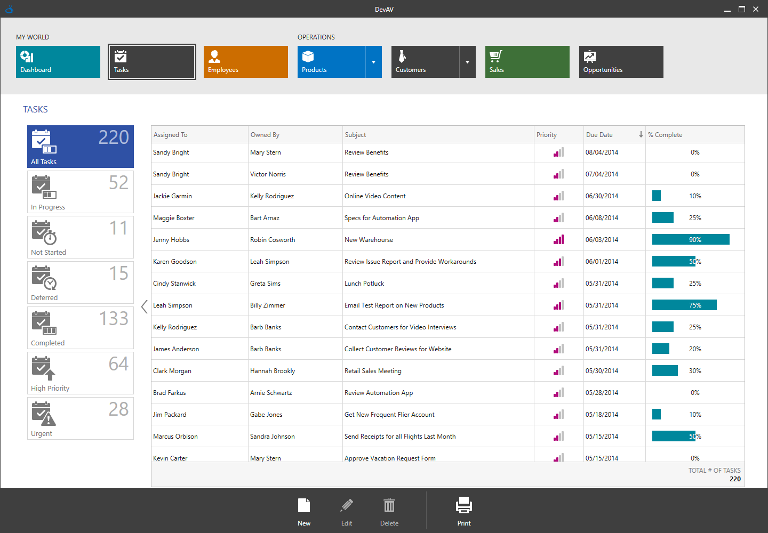
УДИВЛЕННЫЙ ЗАКАЗЧИК

Slide 15




ASP.NET, XAMARIN
MYSPACE.COM
XAMARIN
WEB
VISUAL
STUDIO
ASP.NET
XAML
DELL.COM
FORMS
STACKOWERFLOW.COM
VS
MICROSOFT.COM

Slide 16

ДОВОЛЬНЫЙ ЗАКАЗЧИК
ЗАКАЗЧИК ДОВОЛЕН

Slide 17
Работа с консолью
Консоль доступна только в проектах типа Console Application;
Работа с консолью осуществляется с помощью класса Console;
Основные методы для работы:
ReadKey() — считывает одну клавишу;
ReadLine() — считывает строку;
Write() — выводит значение переменной или результат выражения;
WriteLine() — то же, что и Write() + символ новой строки.

Slide 18
Базовые понятия C#
C# — объектно-ориентированный язык. Все данные хранятся в объектах;
Для доступа к объектам используются переменные. Каждая переменная обладает именем и хранит информацию о типе объекта и его адресе в памяти;
Тип данных определяет размер объекта и формат его представления в памяти. Поменять тип данных объекта нельзя;
Все типы данных можно разделить на две категории: структуры и классы.

Slide 19
Базовые типы языка C#
Целочисленные: знаковые (sbyte, short, int, long) и беззнаковые (byte, ushort, uint, ulong, char)
Вещественные (c плавающей точкой): float, double, decimal
Логический: bool
Строка: string
Объект (универсальный тип): object
Все базовые типы являются алиасами (псевдонимами) стандартных структур .NET Framework:
SByte, Int16, Int32, Int64; Byte, UInt16, UInt32, UInt64, Char; Single, Double, Decimal; Boolean, String, Object
Все базовые типы данных, кроме string и object, являются структурами.
Типы sbyte, ushort, uint, ulong не являются CLS-совместимыми, их следует использовать с осторожностью.
Notes:
char предназначен для хранения одного символа UTF-16, фактически это двухбайтовый беззнаковый целочисленный тип (аналог ushort).
Длина указателя зависит от разрядности текущей платформы (4 или 8 байт).

Slide 20
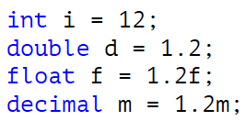


Литералы
Числовые:
Символьный:
Строковый:
Литералов для других типов данных в C# не предусмотрено.
Значения других типов можно получать при помощи операций приведения, а также различных методов преобразования.

Slide 21
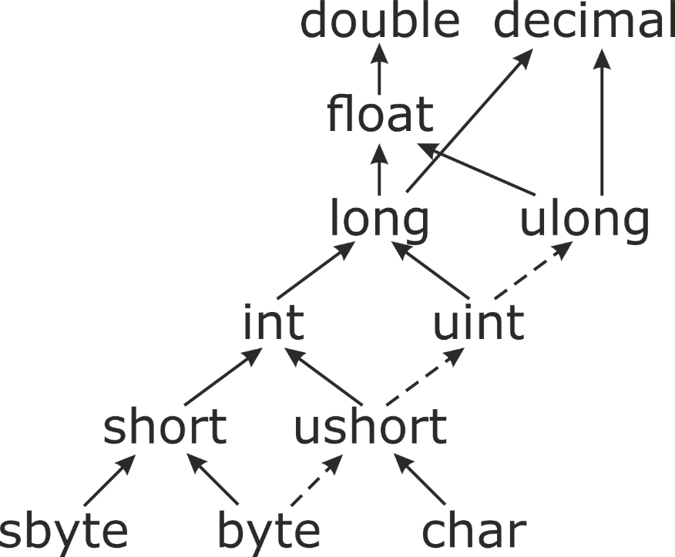

Приведение встроенных типов
Неявное приведение
предпочтительный путь
допустимый путь
Явное приведение
Notes:
Преобразование типов в выражениях происходит неявно (без участия программистов) следующим образом. Если одни из операндов имеет тип, изображённый на более низком уровне, чем другой, то он приводится к типу второго операнда при наличии пути между ними. Если пути нет, то возникает ошибка компиляции (чтобы её избежать, необходимо воспользоваться операцией явного преобразования). Если путей преобразования несколько, то выбирается наиболее короткий, не содержащий пунктирных линий.
Обратите внимание, что из bool и в него преобразования нет.

Slide 22
Виды типов данных
Структуры = value types
Классы = reference types
Объект хранится непосредственно в стеке (stack memory);
Время жизни объекта определяется областью видимости (scope);
Применяются для хранения небольших объектов;
Обеспечивают более быстрый доступ к данным.
Сам объект хранятся в управляемой куче (managed heap), ссылка на него ведёт себя как структура;
Ссылка может содержать специальное значение — null (отсутствие объекта);
Если на объект нет живых ссылок, он будет автоматически удалён сборщиком мусора (garbage collector);
Применяются для крупных объектов;
Удобно передавать из метода в метод.

Slide 23
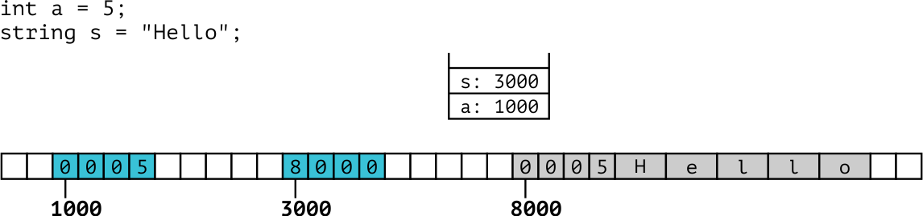
Размещение объектов в памяти
Тип int — структура, его объект размещается в стеке.
Тип string — класс, его объект размещается в куче. В стеке находится указатель на объект в куче.
Длина указателя зависит от разрядности операционной системе (32/64 бита).
Указатель, содержащий значение 0, считается нулевым — null — и никуда не указывает.
Notes:
Объект строки включает в себя поле, содержащее длину (4 байта), и сами символы (2 байта на символ).
Объём памяти, занимаемый переменными в стеке, жёстко фиксирован и зависит только от типа переменной. Но если переменная имеет ссылочный тип данных, указатель в стеке может указывать на область памяти любого объёма.

Slide 24
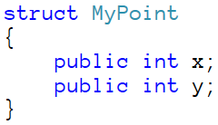
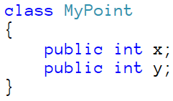


Создание пользовательских типов
Структура:
Класс:
Инициализация конструктором:
Инициализация конструктором:
Ручная инициализация полей:
Конструктор по умолчанию изначально присутствует в любом пользовательском типе. Он выполняет инициализацию полей начальными значениями.
Notes:
Структура хранится в стеке, для выделения памяти под неё достаточно объявления переменной. Инициализация может быть произведена как вручную, так и с помощью конструктора-инициализатора (запрещено использовать объект до полной инициализации).
Класс хранится в куче, для выделения памяти под объект необходим явный вызов конструктора.

Slide 25


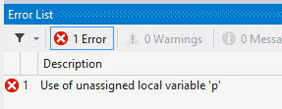
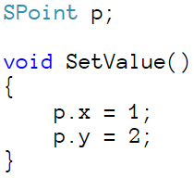
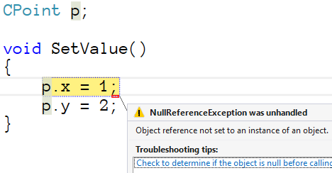
Инициализация объекта
Notes:
Структура инициализируется сразу после объявления, ошибок нет.
Класс вызовет исключение, так как объект не был инициализирован.

Slide 26
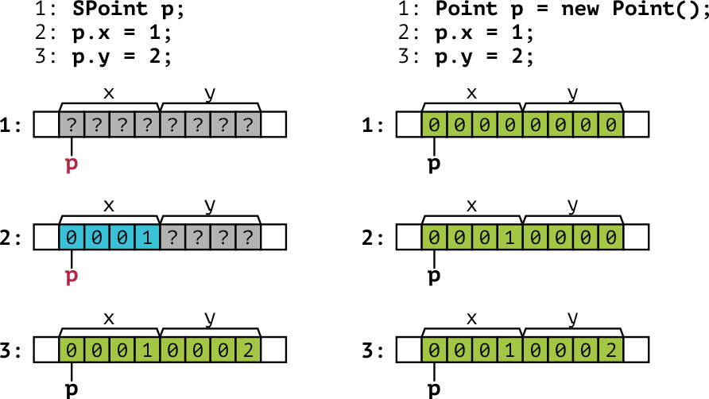
Создание пользовательских типов

Slide 27
Копирование объектов структур и классов
Копирование объектов осуществляется при помощи оператора присвоения значения =
Оператор выполняет копирование содержимого стека из правого операнда в левый;
Объект структуры полностью хранится в стеке, поэтому оператор присвоения выполняет копирование самого объекта, его значения;
Объект класса хранит в стеке только ссылку, поэтому оператор присвоения выполняет копирование этой ссылки, ведущей на тот же самый объект в управляемой куче.

Slide 28
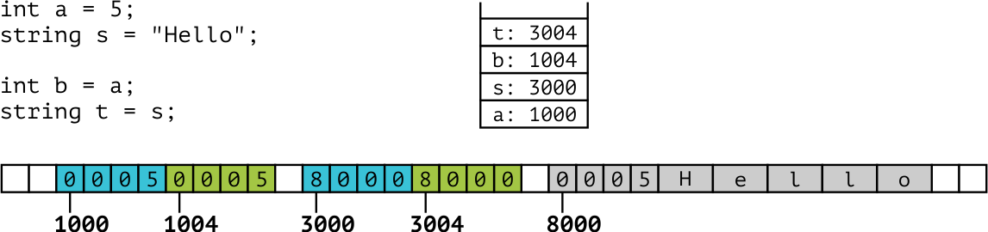
Копирование объектов в памяти
Оператор присвоения значения всегда копирует только значение в стеке.
Notes:
При присвоении создаётся новый объект в стеке как копия исходного. Для объекта класса будет скопирован именно указатель, но не сам объект в куче.

Slide 29
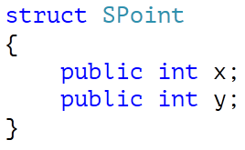
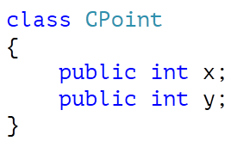
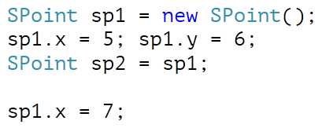
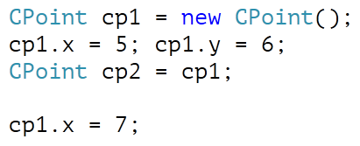
Различия между структурами и классами
Чему равны sp2.x и cp2.x?
Notes:
КЛИК: затеняется всё, кроме строк с копированием переменных.
В случае со структурой, sp1 и sp2 — независимые копии. При изменении sp1.x значение sp2.x остаётся прежним: 5.
В случае с классом, cp1 и cp2 — две ссылки на один и тот же объект. Фактически cp1.x и cp2.x — одно и то же поле с общим значением. Результат будет равен 7.

Slide 30
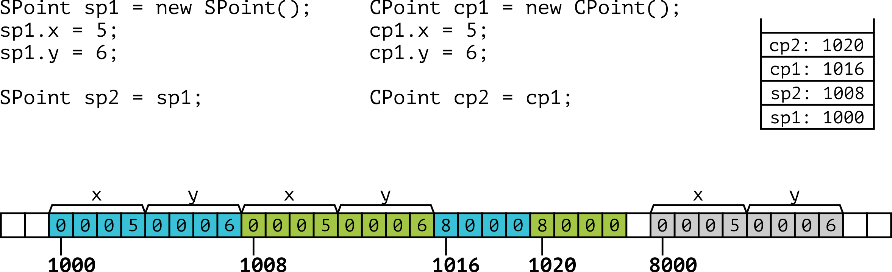
Копирование объектов в памяти

Slide 31
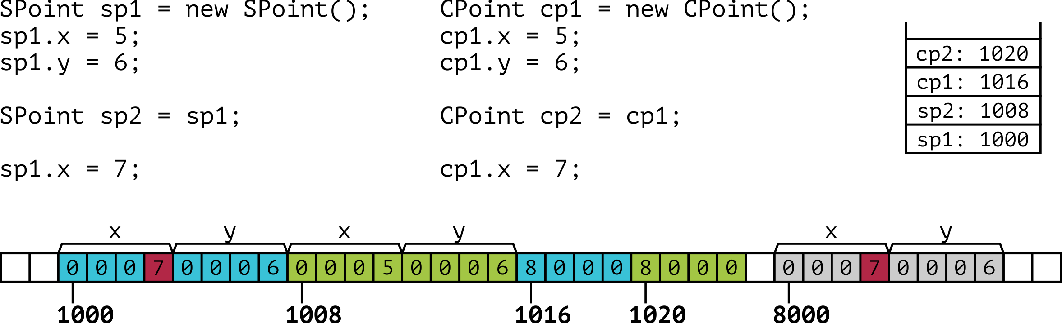
Копирование объектов в памяти
Notes:
Хорошо видно, что измененения затронули только один из объектов структуры, а также единственный объект класса.

Slide 32
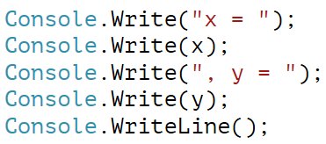

Вывод данных в консоль
Значение переменной или строки
Ручное объединение строк (конкатенация)
Форматирование
Notes:
Последний пример — интерполяция строки, о нём будет в 3 лекции

Slide 33
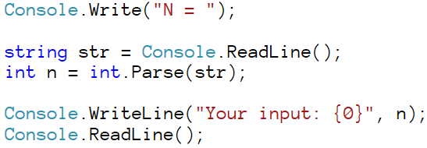
Ввод данных из консоли
Консоль предоставляет ввод только текстовых данных;
Основным методом для чтения пользовательского ввода является Console.ReadLine();
Для преобразования строки к другому стандартному типу, как правило, используются методы Parse() и TryParse() результирующего типа либо класс System.Convert;
При ошибке преобразования типа может произойти исключительная ситуация, однако предусматривать её не обязательно.
Notes:
Важно не путать приведение типов (double → int) и преобразование между строками и числами, к примеру.

Slide 34


Thanks for attention!
ANTON PUDIKOV, Saratov, Russia

